Slide 1

Занимательное экспериментирование
«Аленький цветочек»
Подготовила:
воспитатель Шамова А.Е.

Slide 2

Сказку «Аленький цветочек» знают все. Удивительный цветок, похожий на сказочный, можно попытаться сделать своими руками.
Вам понадобятся: белая хризантема, стакан с водой, сахар-рафинад, красный пищевой краситель, ножницы, ваза.

Slide 3
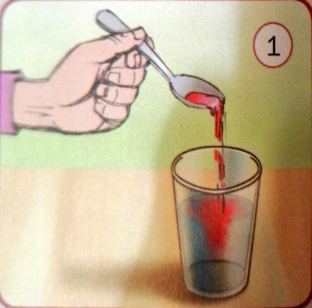
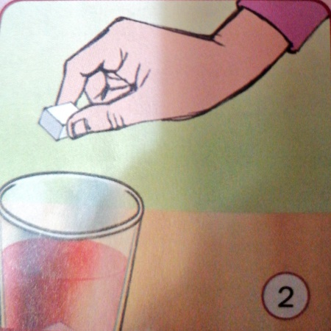
Порядок выполнения эксперимента
Разведите красный пищевой краситель в воде. Цвет воды должен стать ярким, чтобы цветочек по-настоящему получился алым.
Добавьте два кубика сахара. Это ускорит окрашивание лепестков. Перелейте окрашенную сладкую воду в вазу.

Slide 4
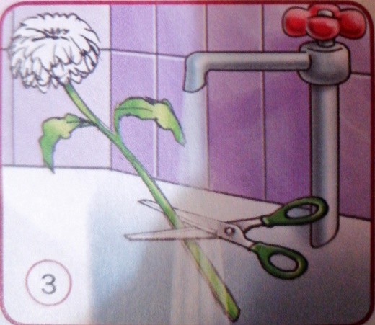
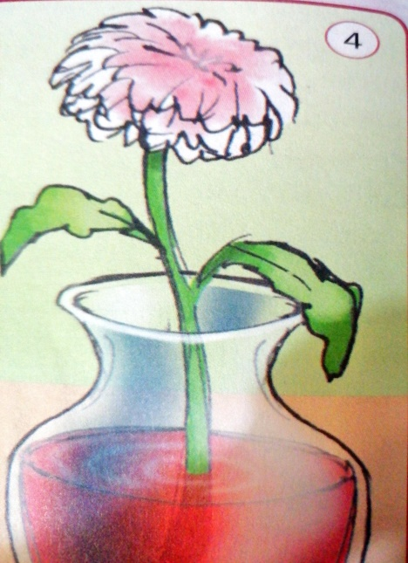
3.Под струёй тёплой воды обрежьте стебель хризантемы. Ножницы держите по диагонали к стеблю.
4.Быстро перенесите обрезанный цветок в вазу с окрашенной водой. И уже к концу следующего дня, мы увидим, как белая хризантема превращается в волшебный аленький цветочек.

Slide 5
Почему так происходит? Для того чтобы жить, каждой части растения нужна вода. Цветы, деревья, трава способны выкачивать воду из земли и поднимать её от самых корней до бутонов и верхних листочков. Даже когда цветок срезают и он остаётся без корней, его листочки всеми силами сосут воду из вазы. Так наша красная вода поднимается по стебельку до белого бутона и окрашивает лепестки изнутри.
А хотите, чтобы твой цветок был разноцветным? Тогда возьмите ромашку, 4 коробочки от сока, скотч, ножницы, клей, красители разного цвета и сотворите чудо.

Slide 6

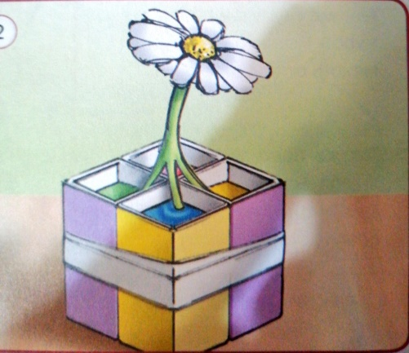
Обрежьте верхушки коробочек от сока и склейте их между собой, чтобы получилась необычная ваза, как на рисунке 1. В коробочки налейте воду, окрашенную разными красителями.
Разрежьте стебель ромашки на 4 части и опустите из в разные коробочки. Оставьте цветок в таком положении, а через пару дней вы увидите волшебный цветок с лепестками разного цвета.

Slide 7

Удачных экспериментов!

